Slide 1
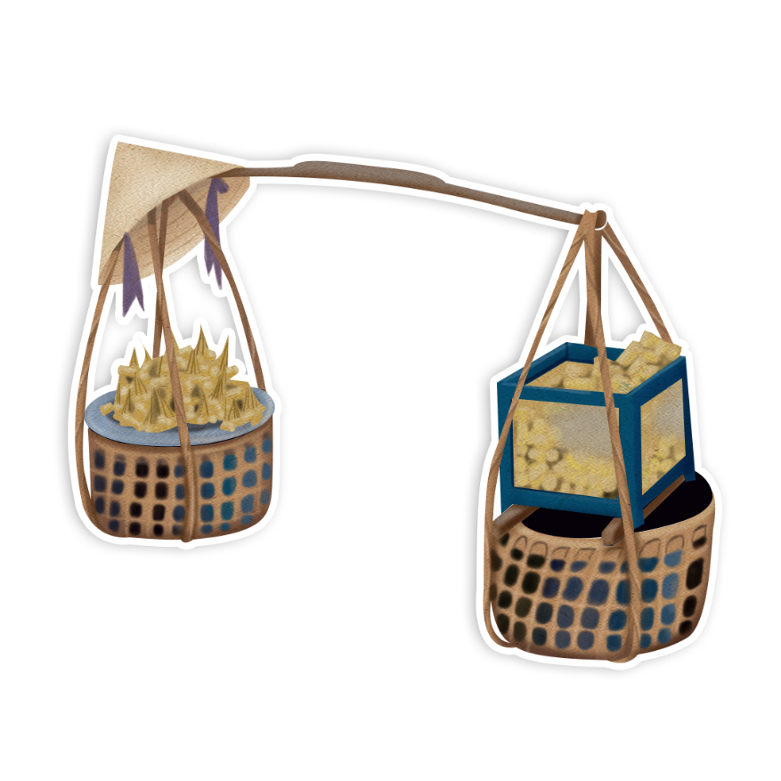
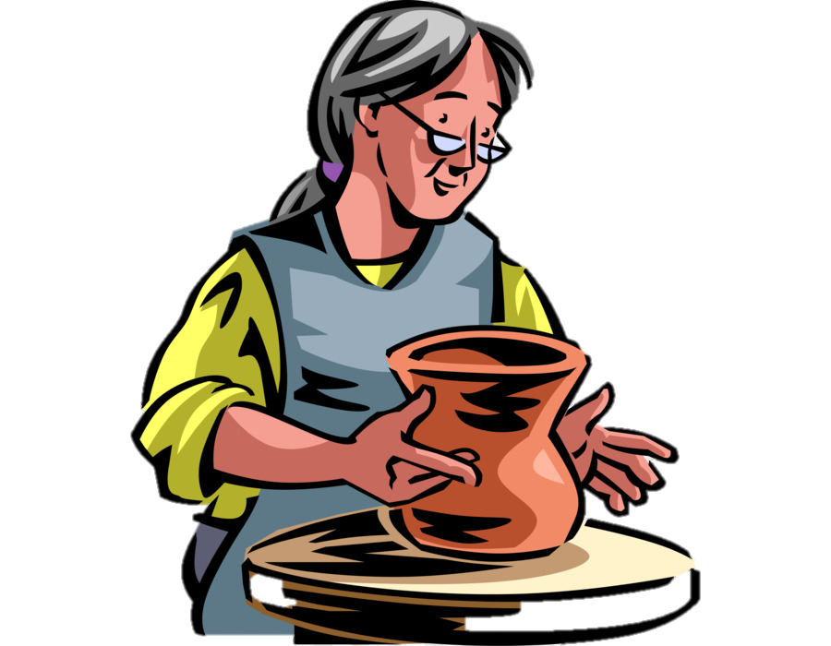
GVGD: HOÀNG THỊ THANH THÌN
LỚP : 4A

Slide 2
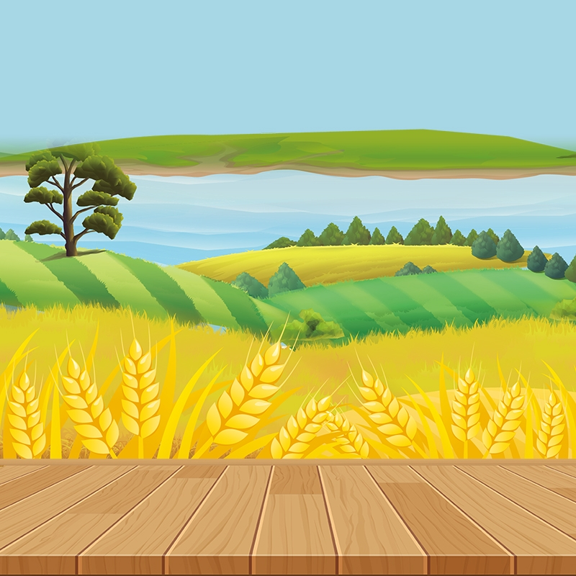

Slide 3
TIẾNG VIỆT
ĐỌC: SÁNG THÁNG NĂM
TỐ HỮU
Giáo viên: Hoàng Thị Thanh Thìn
Trường Tiểu học Võ Văn Dũng

Slide 4
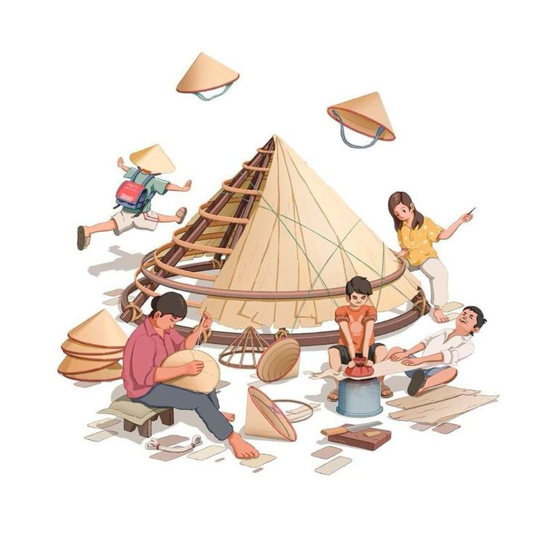
Đây là nghề gì?
Nghề làm nón

Slide 5
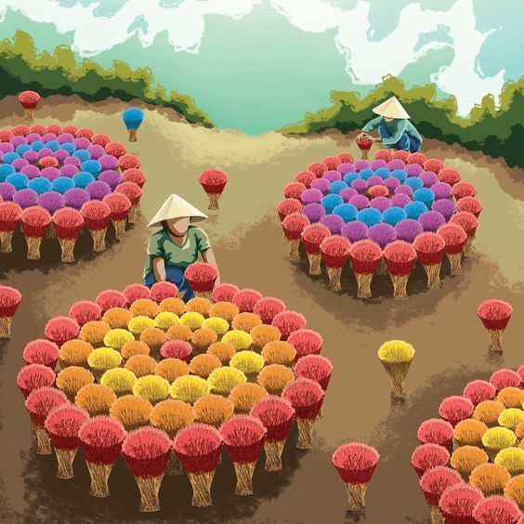
Đây là nghề gì?
Nghề làm hương

Slide 6
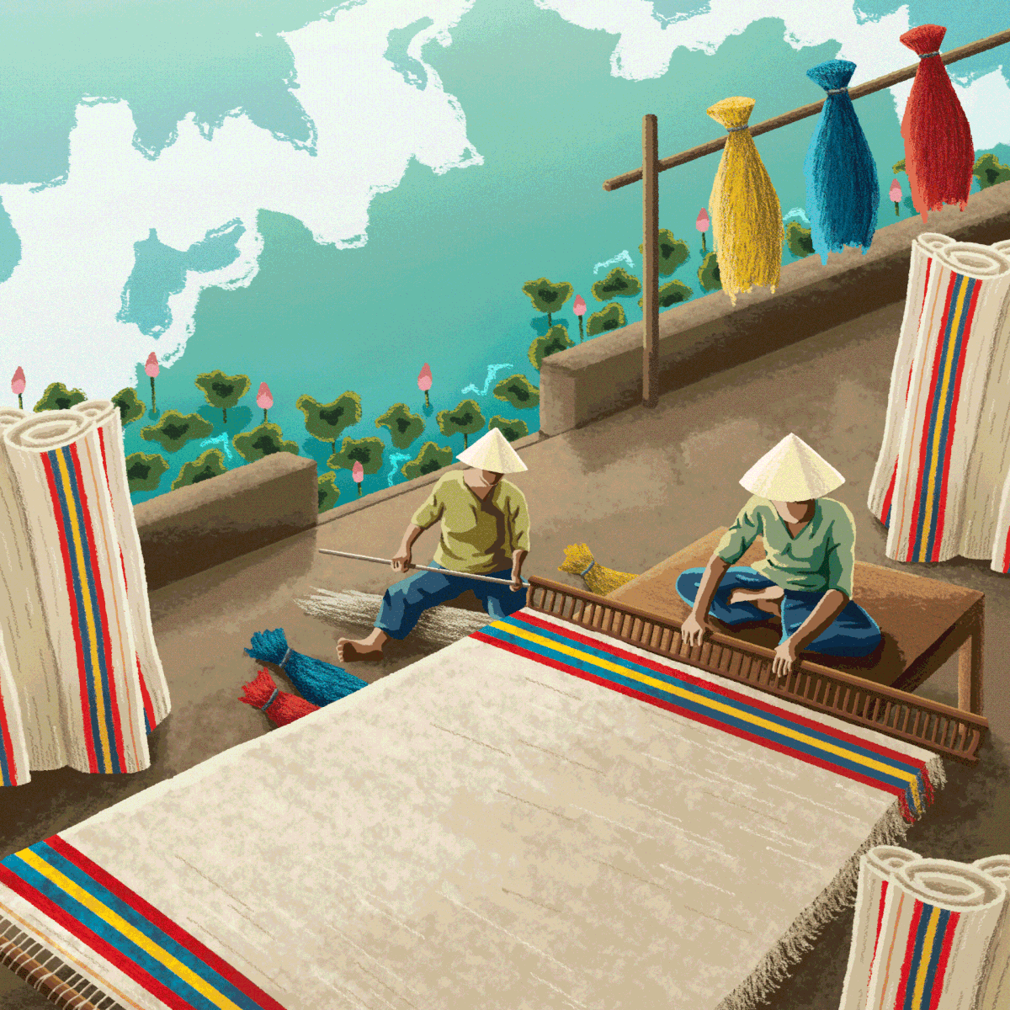
Đây là nghề gì?
Nghề làm chiếu

Slide 7
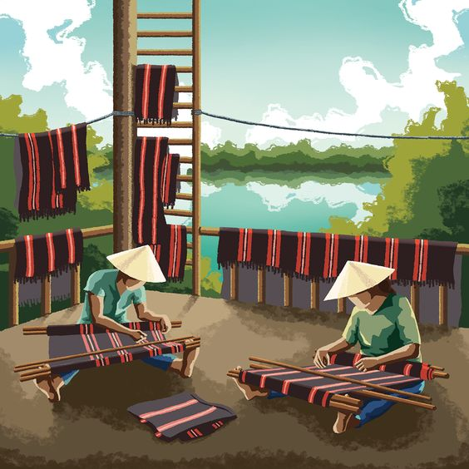
Đây là nghề gì?
Nghề dệt vải

Slide 10
Hoạt động 1: Chia sẻ sản phẩm thủ công truyền thống ở địa phương mà em biết

Slide 11
Nhớ lại những sản phẩm thủ công truyền thống ở địa phương mà em biết.
Kể tên những sản phẩm thủ công truyền thống

Slide 12
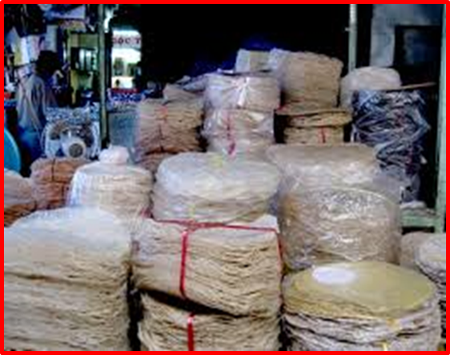
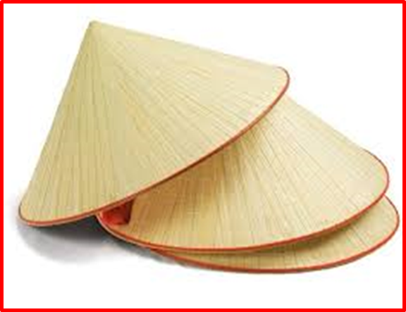

Slide 13
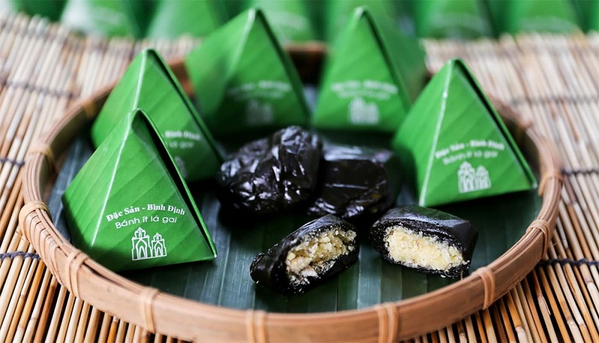
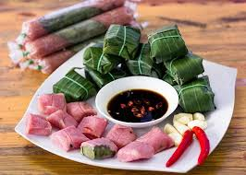

Slide 14
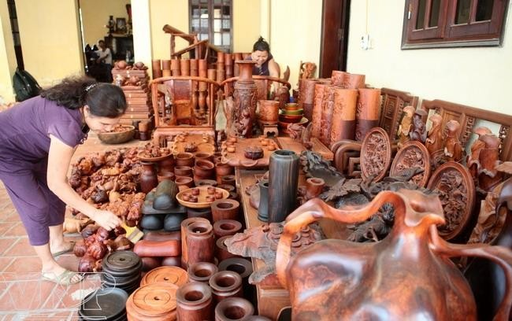
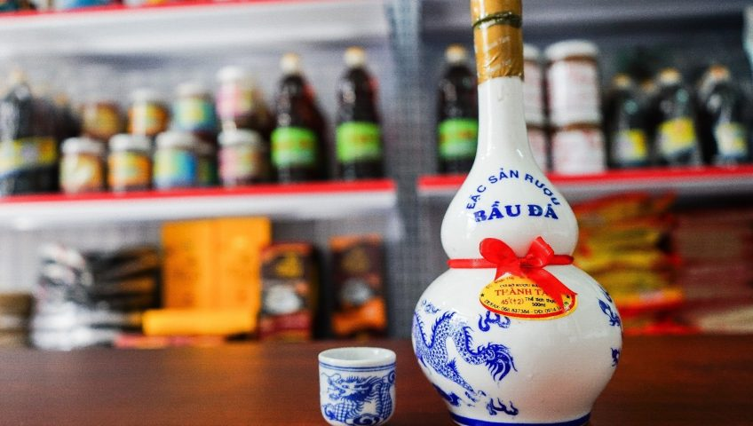

Slide 15
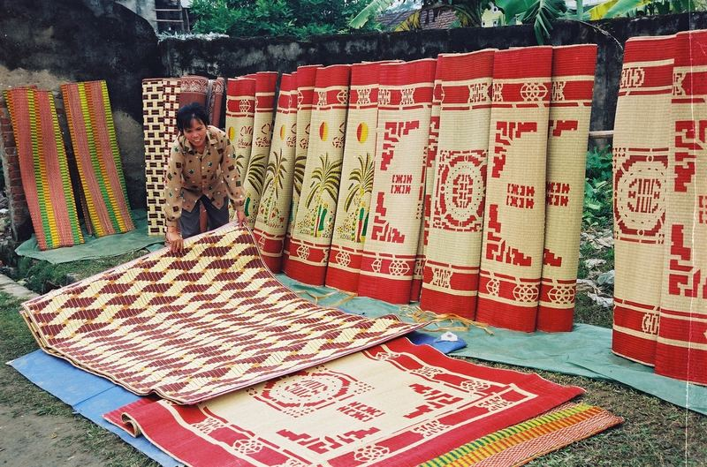
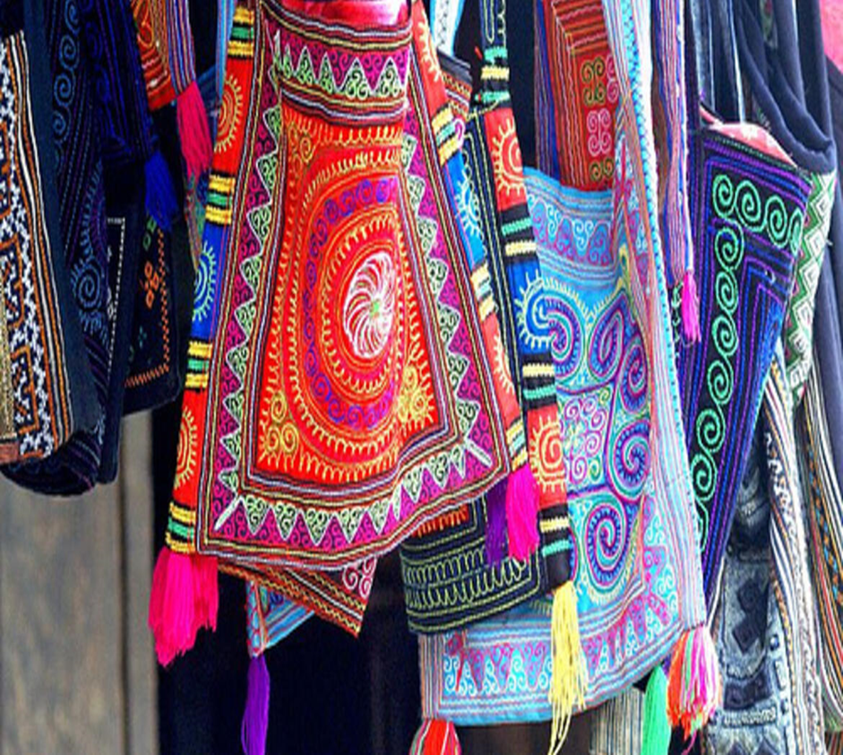

Slide 16
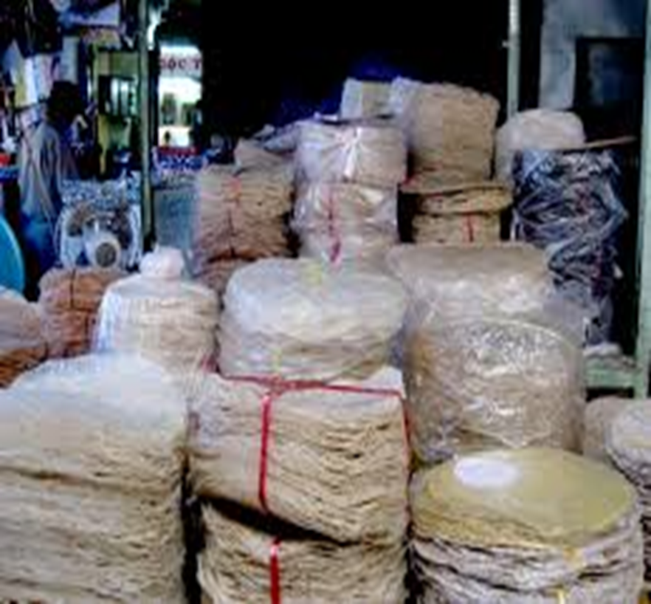
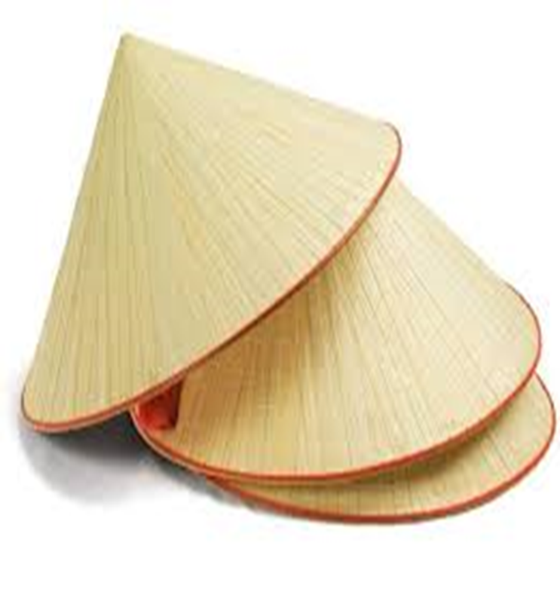

Slide 17
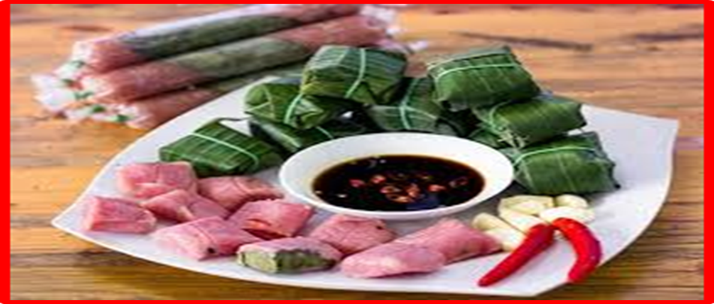
Chia sẻ thông tin
+ Địa điểm: Sản phẩm được làm ra tại đâu?
+ Thời điểm: Gia đình mua hay được tặng vào dịp nào?
+ Công dụng: Sản phẩm dùng để làm gì?

Slide 19
Hoạt động 2: Tìm hiểu nghề truyền thống ở địa phương

Slide 20
Lập kế hoạch tìm hiểu nghề truyền thống ở địa phương

Slide 21
Ví dụ

Slide 22
Theo dấu nghệ nhân
Lập kế hoạch tìm hiểu nghề truyền thống ở địa phương
Thu thập thông tin về làng nghề: địa điểm, nguyên vật liệu, sản phẩm,...
Thiết kế một sản phẩm giới thiệu thông tin về làng nghề: tờ rơi, thẻ,...
Trải nghiệm một công đoạn làm ra sản phẩm.
Ghi chép thông tin về làng nghề vào Sổ tay hướng dẫn du lịch tại địa phương.

Slide 23
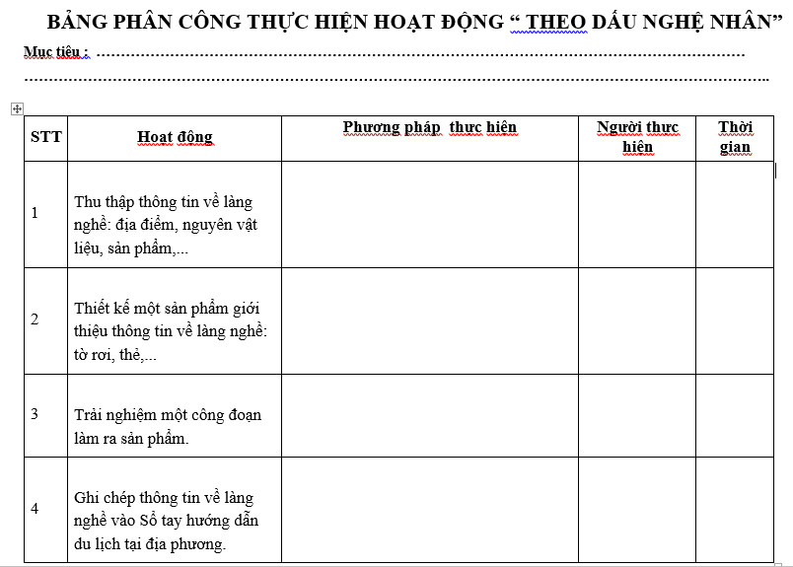

Slide 24
Chia sẻ kế hoạch của mình trước lớp.

Slide 26
Về nhà cùng với người thân: Tìm hiểu về nghề truyền thống ở địa phương mình.

